Slide 1



Analyseur de Risques d'Inondation Avec GeoPandas
Présenté Par :
  EL BOUTI Houssine
  BEN-CHEIKH Mustapha
Supervisé Par :
  Pr. ELGAROUNI Said
Notes:
更多素材资源- B-lue-D-ragonfly- DESIGN

Slide 2
Contenu
2. Le Problème Résolu
3. Les Fonctionnalités
4. Cas d'Usage Concrets
1. Introduction
7. Démonstration et tests
6. Application
8. Conclusion

Slide 3


Introduction

Slide 4

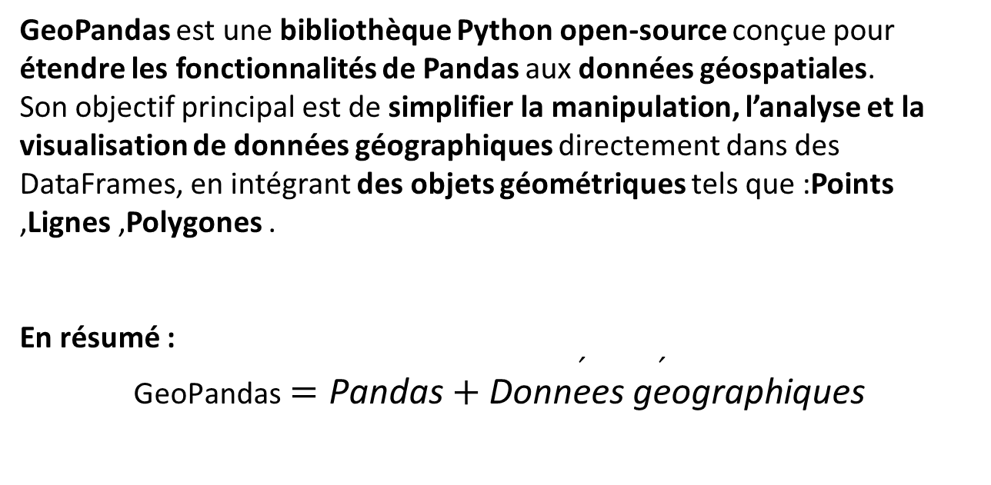
Introduction
GeoPandas est une bibliothèque Python open-source conçue pour étendre les fonctionnalités de Pandas aux données géospatiales.
Son objectif principal est de simplifier la manipulation, l’analyse et la visualisation de données géographiques directement dans des DataFrames, en intégrant des objets géométriques tels que :Points ,Lignes ,Polygones .
En résumé :
$$\text{GeoPandas}=\text{Pandas}+\text{Donn}\overset{ˊ}{\text{e}}\text{es} \text{g}\overset{ˊ}{\text{e}}\text{ographiques}$$
02
01
Configuration réseau
des VMs
03
Installation des systèmes
d’exploitation
Création des VMs

Slide 5
Le Problème Résolu

Slide 6
Le Problème Résolu
02
🔴 Avant GeoPandas :
Analyse géospatiale effectuée dans des logiciels SIG lourds (QGIS, ArcGIS).
Séparation entre l’analyse de données (via Pandas) et l’analyse spatiale.
Procédures manuelles, souvent longues et peu reproductibles.
01
Configuration réseau
des VMs
03
Installation des systèmes
d’exploitation
Création des VMs

Slide 7
Le Problème Résolu
02
🟢 Avec GeoPandas :
Unification de l’analyse de données et de l’analyse spatiale dans un même environnement Python.
Automatisation et reproductibilité des workflows.
Puissance et flexibilité de Python mises au service de la géographie et de la data science.
01
Configuration réseau
des VMs
03
Installation des systèmes
d’exploitation
Création des VMs

Slide 8
Les Fonctionnalités

Slide 9
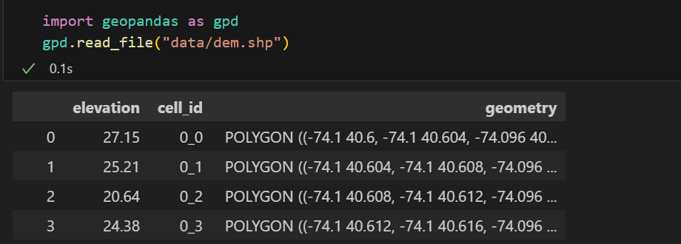
Les Fonctionnalités
📁 Chargement & Export des Données
Lecture et écriture de nombreux formats vectoriels :
  Shapefile (.shp)
  GeoJSON (.geojson)
  KML/KMZ (Google Earth)

Slide 10
Les Fonctionnalités
📐 Gestion des Géométries
Une colonne spéciale geometry stocke les formes : points, lignes, polygones.
Chaque ligne du GeoDataFrame représente un objet spatial.
Opérations géométriques de base :
Surface (.area)
Longueur (.length)
Centroïde (.centroid)

Slide 11
Les Fonctionnalités
🔍 Opérations Spatiales Avancées :
Jointure spatiale (sjoin) : fusion basée sur la position géographique.
Filtrage spatial : sélectionner les objets dans une zone donnée.
Tampon (buffer) : créer une zone d’influence autour d’un objet.
Intersection / Union : combiner ou croiser des géométries.

Slide 12
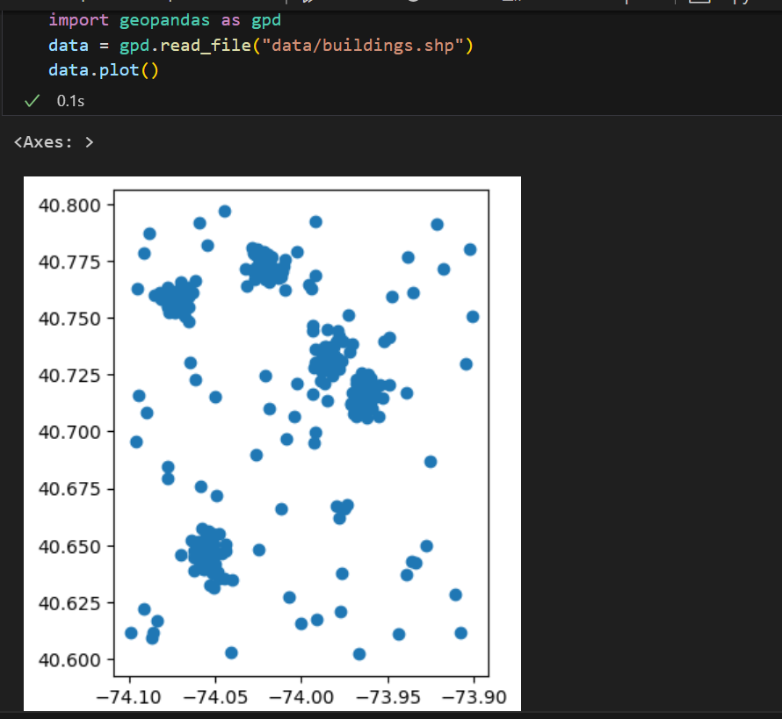
Les Fonctionnalités
🗺️ Reprojection & Visualisation
Reprojection : changer le système de coordonnées (CRS) pour des calculs précis ou des fonds de carte cohérents.
Visualisation : créer des cartes simples en une ligne :

Slide 13
Cas d'Usage Concrets

Slide 14
Cas d'Usage Concrets
Urbanisme : Analyser la densité de population, localiser des équipements.
Logistique : Optimiser les zones de livraison, calculer des distances.
Environnement : Étudier l'évolution du territoire, modéliser des risques.
Immobilier : Croiser les prix au m² avec la localisation (proximité transports, parcs).
Réseaux : Planifier l'emplacement d'antennes relais.
.
.

Slide 15
Application

Slide 16
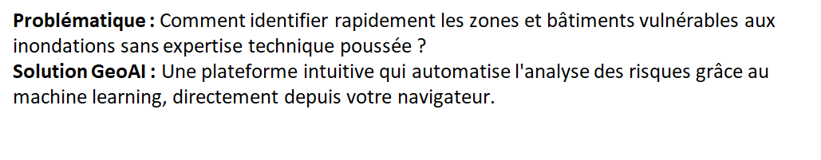
Application
définition
Notre application GeoAI révolutionne l'analyse des risques d'inondation en combinant intelligence artificielle et données géospatiales.
Une solution clé-en-main qui transforme vos cartes SIG en outils de décision intelligents pour anticiper les risques et protéger les populations.
Problématique et Solution

Slide 17
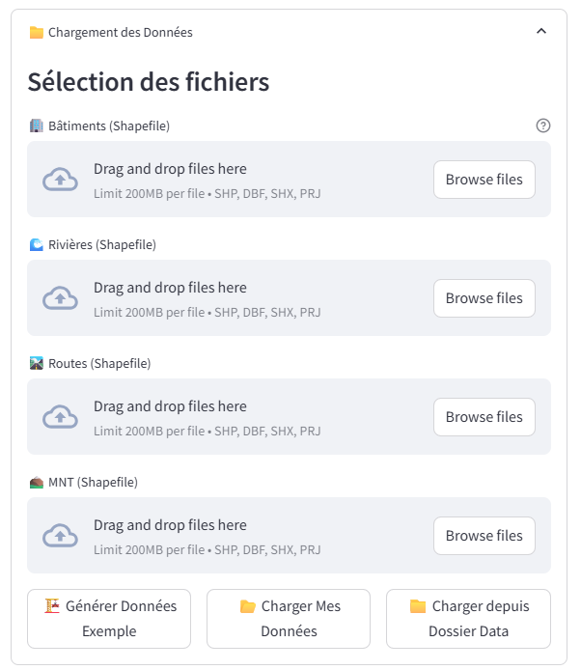
Application
Interface Utilisateur
📁 Chargez vos données : Importez vos shapefiles existants (bâtiments, rivières, routes, MNT) ou générez instantanément un jeu de données réaliste pour tester l'application sans fichiers personnels.

Slide 18
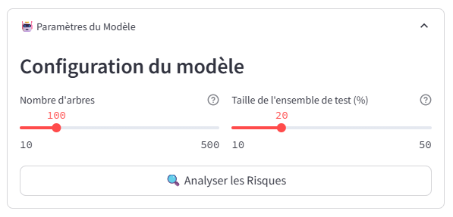
Application
Interface Utilisateur
Configurez la puissance de l'IA : Ajustez le nombre d'arbres (précision) et la taille du jeu de test (fiabilité) pour optimiser l'analyse. Notre algorithme Random Forest trouve l'équilibre parfait entre vitesse et exactitude.

Slide 19
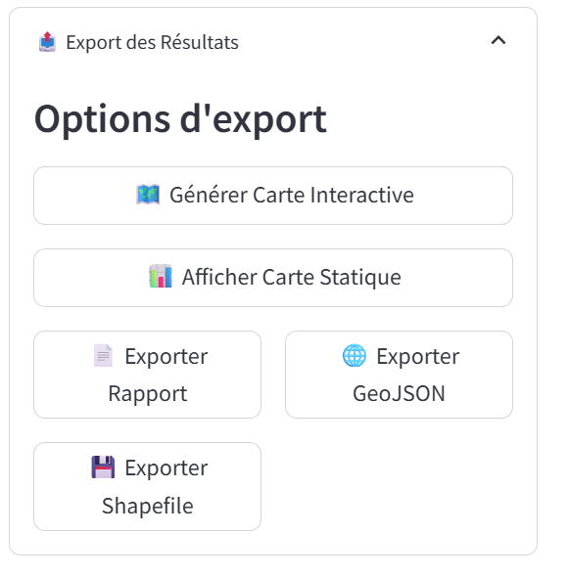
Application
Interface Utilisateur
Exportez vos résultats : Générez une carte interactive pour explorer les risques en détail, une carte statique pour vos rapports, ou exportez les données brutes (Shapefile, GeoJSON) pour les réutiliser dans vos outils SIG habituels. Chaque format sert un besoin spécifique de partage et d'analyse approfondie.

Slide 20
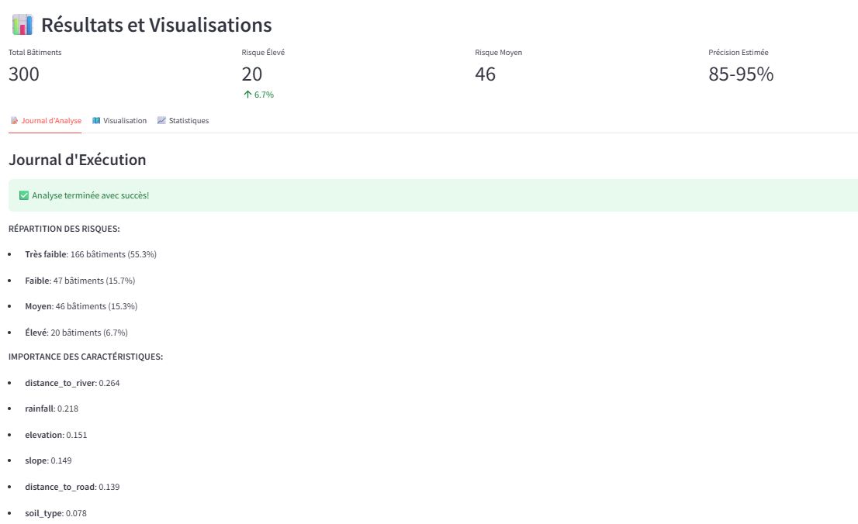
Application
Interface Utilisateur
L'IA a analysé 300 bâtiments avec une précision de 85-95% et identifié 20 bâtiments à risque élevé (6.7%). La majorité des constructions (55.3%) présentent un risque très faible.

Slide 21
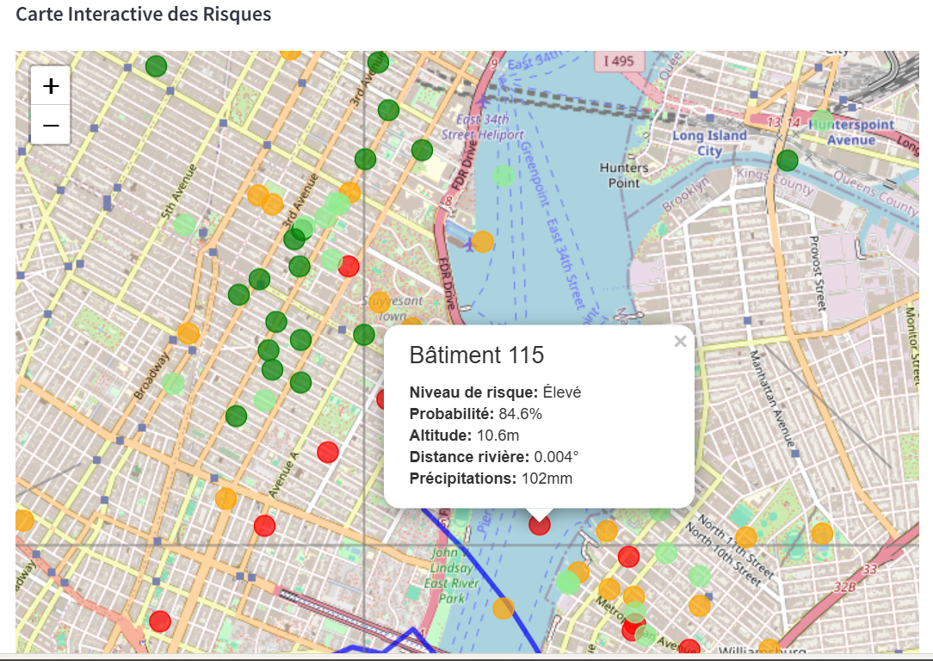
Application
Interface Utilisateur
La carte permet de visualiser le risque d’inondation des bâtiments et d’identifier les zones à risque élevé

Slide 22
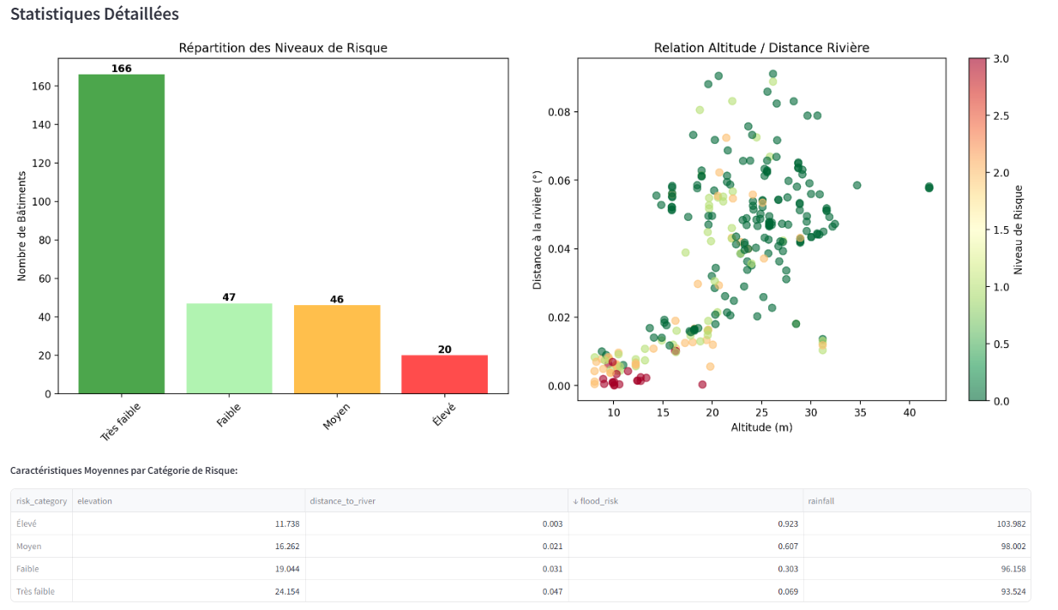
Application
Interface Utilisateur
Cette fonctionnalité valide et approfondit les résultats de l'IA en fournissant des analyses statistiques détaillées et visualisations qui :
📊 Confirment la logique des prédictions via des graphiques et données chiffrées
🎯 Identifient les profils types de risque
🚀 Transforment les données brutes en insights actionnables pour la prise de décision

Slide 23
Démonstration

Slide 24
Conclusion

Slide 25
conclusion
02
En conclusion, GeoPandas n'est pas juste une bibliothèque technique, c'est un changement de paradigme qui rend l'analyse spatiale accessible, reproductible et intégrable dans vos flux de travail data existants. Que vous soyez data scientist, géomaticien ou analyste, GeoPandas vous donne les clés pour donner une dimension spatiale à vos insights.
01
Configuration réseau
des VMs
03
Installation des systèmes
d’exploitation
Création des VMs

Slide 26
Merci pour votre attention !
Notes:
更多素材资源- B-lue-D-ragonfly- DESIGN

